Slide 1

Carrera: Ingeniería Civil en Computación e Informática
Curso: Desarrollo de Aplicaciones Web Empresariales
Alumnos: Juan Pizarro C. , Wilson Carvajal R.
Profesor: Exequiel Fuentes L.
Notes:
Wilson

Slide 2
Agenda
¿Qué es Angular.js
Lo necesario para entender Angular.js
¿Por qué utilizar Angular?
¿Cómo funciona?
Directives
Modules
Comenzar una aplicación con Angular.js
Partes Importantes de Angular
Explicación del código
Notes:
Wilson

Slide 3
¿Qué es Angular.js?
Framework MVC de código abierto desarrollado por Google
Escrito en JavaScript
Trabaja del lado del cliente (client-side)
Notes:
Jota

Slide 4

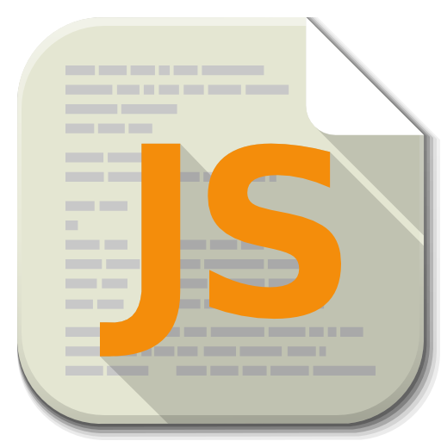
Lo necesario para entender angular
Notes:
Jota

Slide 5
¿Por qué utilizar Angular?
Te ayuda a organizar tus archivos javascript
Te ayuda a crear webs responsive (rápidas)
Trabaja muy bien con jQuery
Es fácil hacer testing
Notes:
Wilson

Slide 6
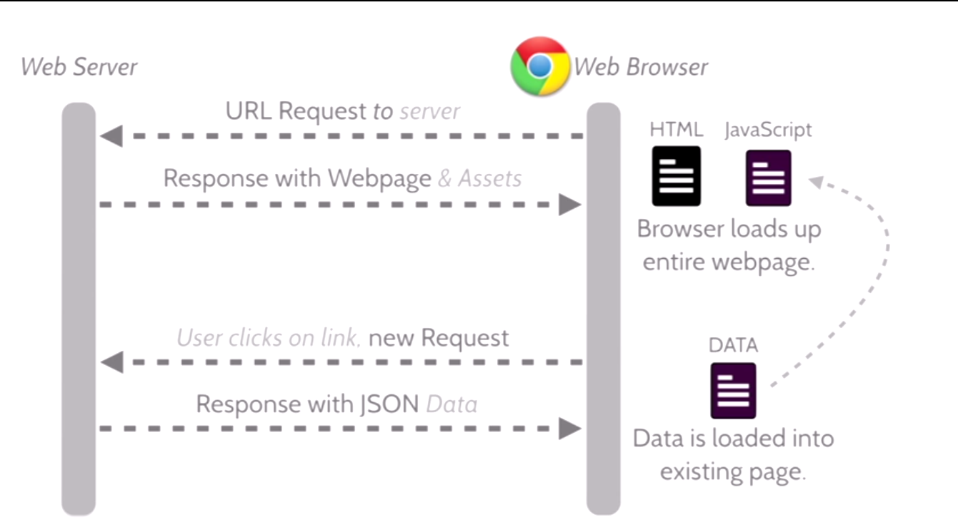
¿Como funciona?
Notes:
Wilson

Slide 7
Directives
Un Directive es un marcador que se coloca en el código html que llama a angular o referencia algún código JavaScript
Es como se une(binding) el comportamiento de la App
Notes:
Jota

Slide 8
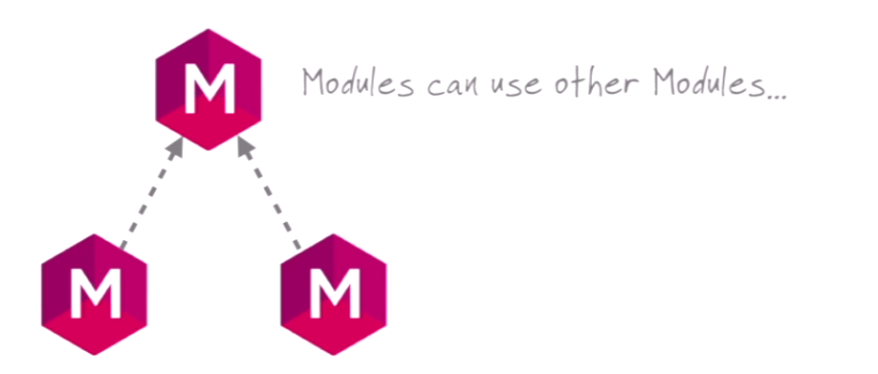
Modules
Donde escribimos piezas de nuestra aplicación angular
Encapsulado
Código más mantenible, legible y fácil de hacer test.
Es donde se definen las dependencias de la aplicación
Notes:
Jota

Slide 9
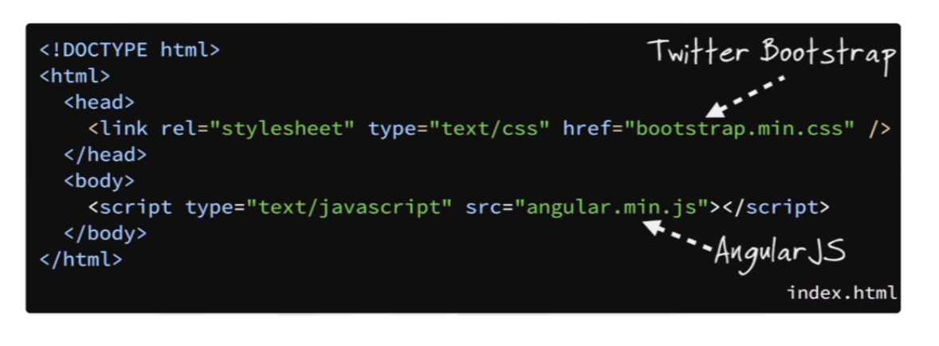
Comenzar una Aplicación Angular
Notes:
Wilson

Slide 10
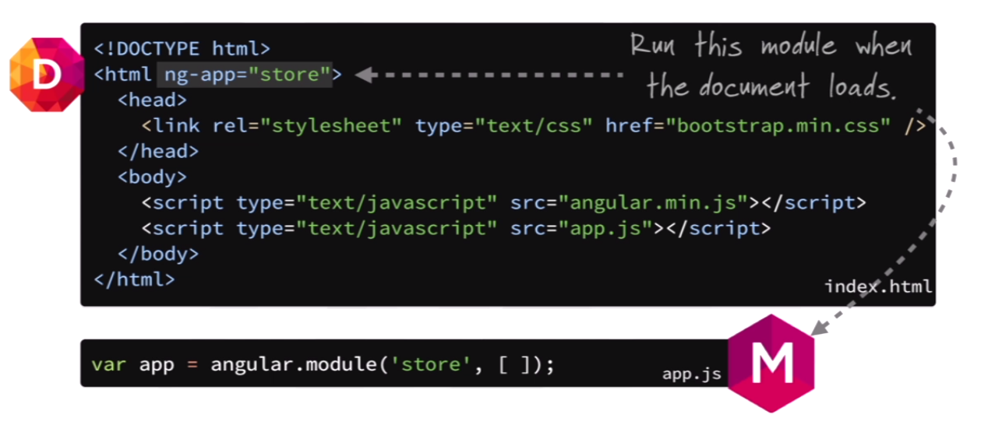
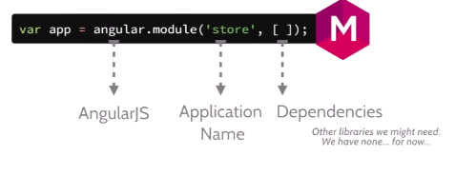
Comenzar una Aplicación Angular
Notes:
Wilson

Slide 11
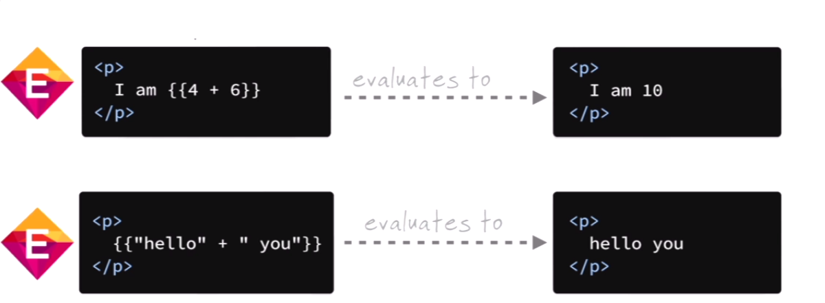
Expresiones
Te ayudan a insertar valores o variables dinámicas en nuestro HTML
Operaciones Numéricas
Operadores String
Notes:
Jota

Slide 12
Controllers
Es donde se define el comportamiento de la aplicación en base a valores y funciones.
Angular $Scope
Es la unión entre el HTML (vista) and JavaScript (Controlador)
Es un Objeto con propiedades y metodos
Está disponible para ambos tanto vista como controlador
Notes:
Jota

Slide 13
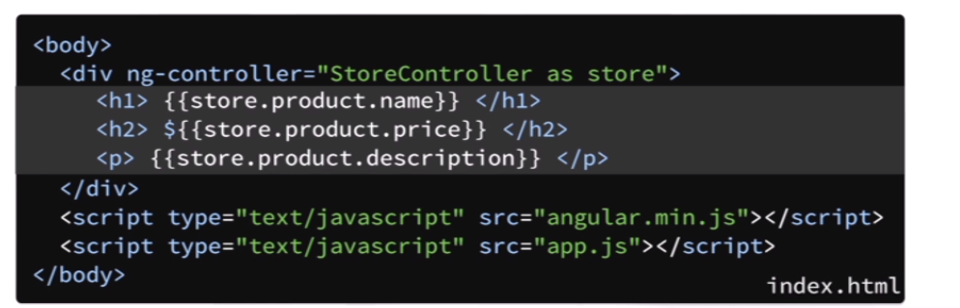
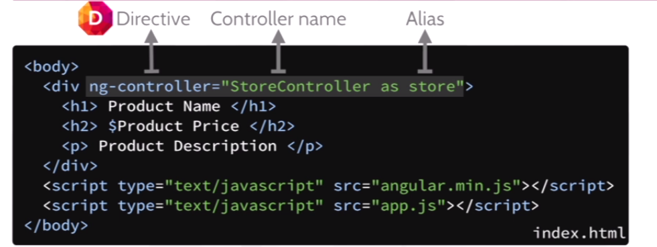
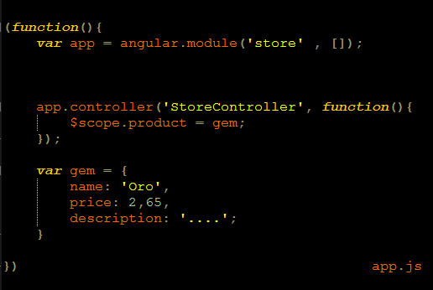
Controllers
Es donde se define el comportamiento de la aplicación en base a valores y funciones.
Notes:
Wilson

Slide 14
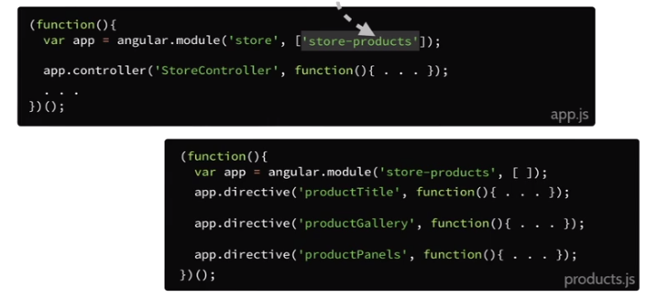
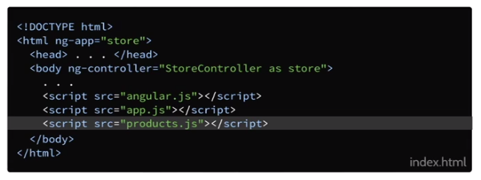
Controllers
Notes:
Wilson

Slide 15
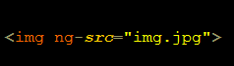
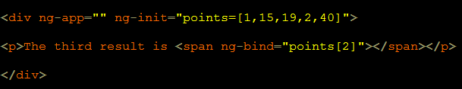
Directives
Nuevos atributos y funcionalidades al HTML
Básicas
ng-src ng-init y ng-bind
Notes:
Jota

Slide 16
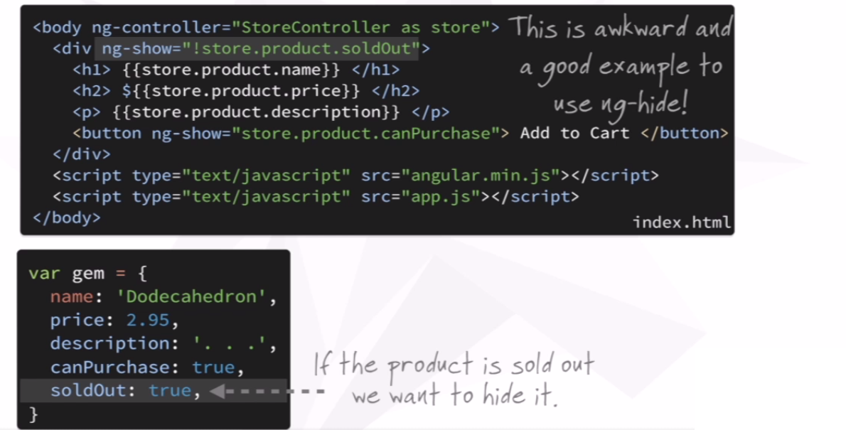
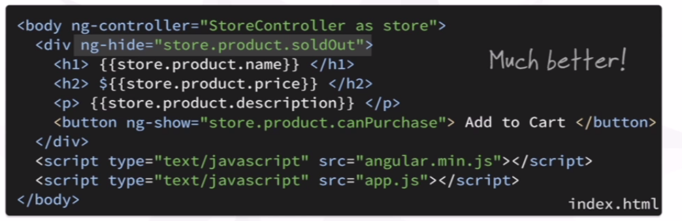
Directives
ng-show & ng-hide
Notes:
Jota

Slide 17
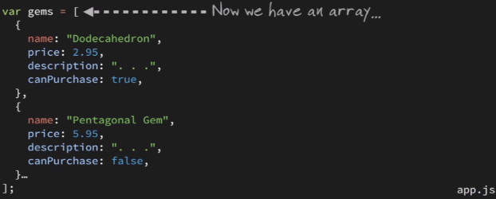
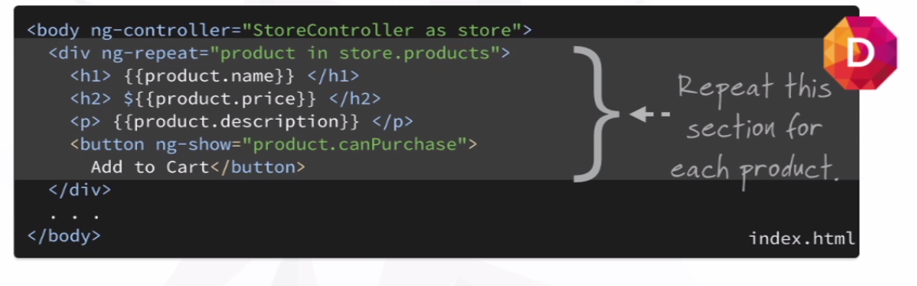
Directives
ng-Repeat
Notes:
Wilson

Slide 18
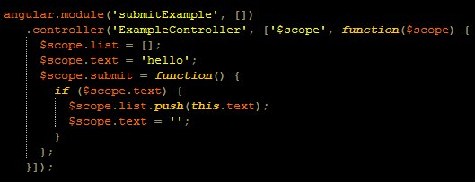

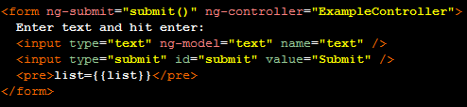
Directives
ng-Submit
Notes:
Wilson

Slide 19
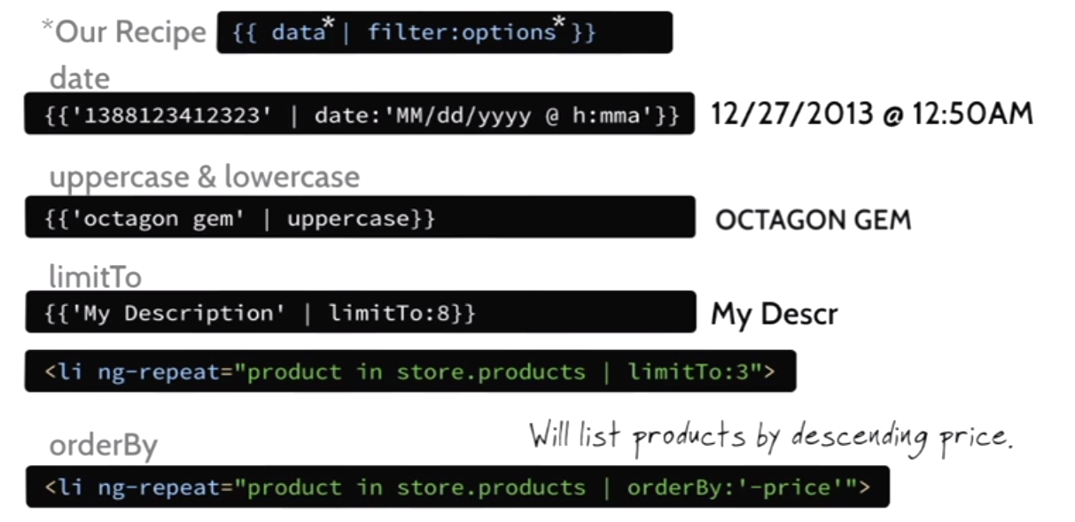
Filtros
Notes:
Jota

Slide 20
Servicios
Objeto JavaScript que nos permite obtener información.
Interactúan con la propia página con otros servicios o con un servidor de datos.
Por Ejemplo el servicio $http
Facilita el TDD
Notes:
Jota

Slide 21
Validaciones Angular
$valid: booleano que marca True si el formulario es válido de acuerdo a las reglas definidas sobre este.
$invalid: booleano que marca True si al menos un componente del formulario no cumple con las reglas definidas.
$dirty: booleano que marca True si el usuario ha interactuado con al menos un componente del formulario. Por ejemplo, si el formulario consiste en dos campos de texto y el usuario ingresa información en uno de estos.
$pristine: booleano que marca True si el usuario no ha ingresado nada en el formulario, es decir si el formulario no se ha usado.
Notes:
Wilson

Slide 22
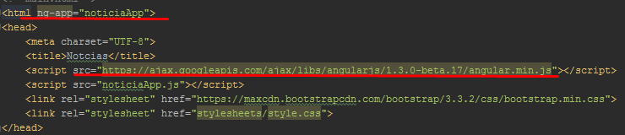
Explicación Código
Inicio del Proyecto
Notes:
Wilson

Slide 23
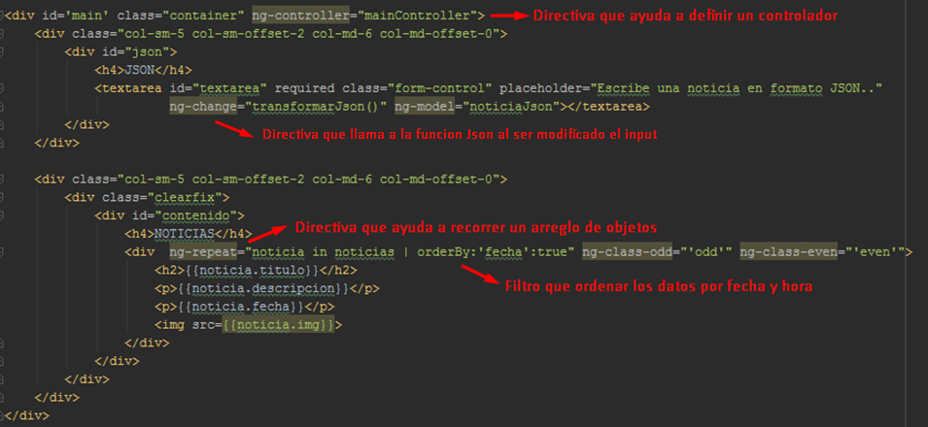
Explicación Código
Directivas (main.html)
Notes:
Jota

Slide 24
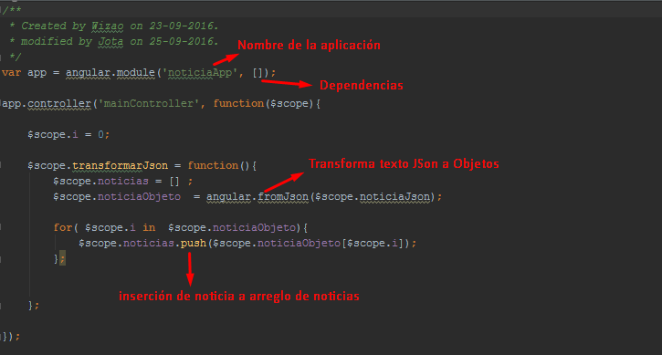
Explicación Código
Controlador (app.js)
Notes:
Jota

Slide 25
Explicación Código
Archivo JSon
[
{
"id": "1",
"titulo": "El Juego de Ender",
"fecha": "23/09/2016 14:32",
"descripcion": "La Tierra está ......",
"img": "img/img1.jpg"
}
]
Notes:
Wilson

Slide 26
Conclusión
Separación de la lógica de la presentación de la vista
Facilidad de manipular los elementos del dom y sus propiedades
Notes:
Jota

Slide 27
Carrera: Ingeniería Civil en Computación e Informática
Curso: Desarrollo de Aplicaciones Web Empresariales
Alumnos: Juan Pizarro C. , Wilson Carvajal R.
Profesor: Exequiel Fuentes L.
Notes:
Wilson

